Slide 1
El verdadero valor de la comunicación
Olivia Morales
“Es estratégico todo aquello que tiene que ver con la vida y muerte de las empresas”

Slide 2
Comunicación estratégica?
Suceso con impacto mayor en servicios, mercado, modelos operativos y económicos= estrategia
Estrategia particular:
Tiempo/aire= empresa de medios
Distribución= empresa de consumo
Ausencia de comunicación en escuelas de negocios y literatura= mercadotecnia sustituye
“La comunicación es transversal, atraviesa todos los procesos de la empresa y el sistema nervioso central de la organización” (Costa, Joan 2002)

Slide 3
Comunicación del negocio
Comunicación y supervivencia: comunicar qué vendo, cómo me defino y comunicación interior.
Comunicación en crisis: mitiga los efectos a largo plazo y proporciona una estrategia. Conflictos de imagen y credibilidad= falta de confianza.
Publicidad o Comunicación masiva: claridad en los mensajes (razones, beneficios, contextualizar), Tono de la comunicación (emocional), posicionamiento y promesa básica (promesa, realidad).

Slide 4
Comunicación con audiencias específicas: notoriedad ante el público (incursión en el público), audiencias financieras (estrategia unificadora), comunicación y ventas.
Comunicación como eje de negocio: relación fidelidad (sólo este producto o servicio) y aumento volumen= valor de vida.
Comunicación= generar valor en empresas.

Slide 5
Todo es comunicación
Punto de venta
Merchandising: esfuerzo para que el producto comunique de forma eficiente por qué ser comprado.
Internet: canal de comunicación y punto de venta. Economía de redes (personas, infraestructura, reputación e imagen)
Precio: comunica valor
Mercadotecnia: encuentro entre el producto y el consumidor a través de la comunicación.

Slide 6
Comunicación en el interior de la empresa
Líder: Dotes de comunicación.
Mensaje: transparente y consistente.
Empleados: motivación, clima laboral.
Construir sobre la realidad: congruencia entre el decir y hacer.
“Cualquier elemento de la cultura que incida sobre la puesta en común de ideas y sus efectos en la conjunta”
Todo comunica= todo significa

Slide 7
De la identidad a la marca
Identidad: ADN (único), qué somos y hacemos (misión), cómo lo hacemos (cultura), qué queremos ser (visión).
Marca: nombre o símbolo que representan la razón de ser, valores, atributos y visión.
Toda identidad tiene marca
Imagen: significa algo para alguien.
Posicionamiento: posición en la mente de un grupo.
NEGOCIO

Slide 8
Comunicación de marketing.
Producto
Servicio internet
María Eva Bocco

Slide 9
El Mix de Marketing en el siglo XXI
Comunicación Institucional.
Comunicación Publicitaria.
Comunicación Promocional.
Comunicación Interna.
Comunicación Personal y Directa.
Relaciones Públicas.

Slide 10
¿Cuáles son los objetivos?
Determinar la Estrategia de Comunicación de Marketing.
Establecer los instrumentos del mix de Comunicación de la organización para el mercado.
Elaborar un Briefing de una organización.
Aplicar el método de análisis DAFO o FODA
Describir los públicos-objetivo de la estrategia.

Slide 11
En que consiste el módulo dircom on-line.
Apartado introductorio.
Visión panorámica desde cuatro vectores: Eficiencia, Intangibilidad, Función de la comunicación de marketing en las organizaciones y Función de la comunicación integrada.
Focalizar la comunicación mercadológica en términos de Comunicación Publicitaria, de C. Promocional, C. Personal y Directa y de la C. Centrada en Públicos.
Incluir a la Comunicación de Marketing desde un punto de vista instrumental .

Slide 12
Comunicación efectiva del siglo XXI
Estratégica.
Vectorial.
Instrumental

Slide 13
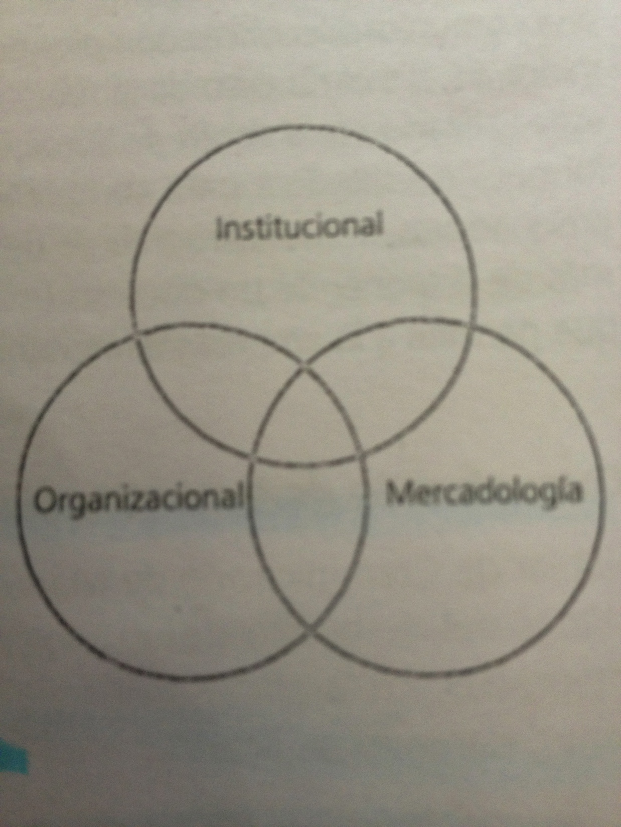
Ámbitos de la comunicación
Comunicación institucional:
  Relaciones corporativas.
  Reputación corporativa.
  Desarrollo corporativo.
Comunicación organizacional.
  Cultura corporativa.
  Comunicación interna.
Comunicación mercadológica.
  Publicidad.
  Promoción comercial.

Slide 14
Modelo de J. COsta
1¿Quién comunica?
2.- ¿Qué comunica?
3.- ¿A quién?
4.- ¿Con qué objetivos?
5.- ¿Con qué inversión?
6.- ¿Por qué medios¿
7.- ¿Con qué resultados?

Slide 15
Comunicación de marketing
Mejor mensaje:
  Se asienta en palabras.
  Imágenes.
  Sonidos.
  Símbolos.
Entre mayor afinidad mayor eficiencia en el mensaje.

Slide 16
Comunicación de marketing eficaz
Identificar la audiencia.
Determinar el propósito de la comunicación.
Crear un mensaje.
Elegir los medios a través de los cuales se envía el mensaje.
Reunir la información.
Seleccionar la fuente del mensaje

Slide 17
Función de la comunicación de marketing en las organizaciones
Organización funcional.
Organización orientada al mercado
Organización orientada al producto.
Organización matricial.

Slide 18
Servicios
Intangibles.
Inseparables del proveedor.
Son perecederos.
Son variables.
Criterio de satisfacción.
Cliente participa

Slide 19
Comunicación integrada de marketing ( CIM )
Publicidad.
Marketing Directo.
Relaciones Públicas.
Promoción.
Medios Interactivos.

Slide 20
5 fases de comunicación de Knecht
Medios de publicidad integrada.
Publicidad integrada
Medios de comunicación integrada.
Comunicación integrada de marketing.
Comunicación integrada.

Slide 21
Conclusiones.
Comunicación Publicitaria ( Campaña de publicidad )
Comunicación Promocional ( Promoción de ventas y Marketing Directo)
Comunicación centrada en los Públicos ( Relaciones Públicas )
Comunicación Interactiva ( Publicidad y Ventas por Internet )

